Slide 1
企業金融的十二堂課 第三課-企業價值評估與管理
資管所 黃立文

Slide 2
outline
前言
什麼是企業價值
為何企業價值需要評估與管理
如何創造企業價值
結論

Slide 3
前言
價值分析是一個產出企業真實價值評估的過程。
對於企業價值有興趣的人：
投資人
賣方財務分析師
企業經理人

Slide 4
一、什麼是企業價值
不同場合定義不同
帳面價值：資產負債表上的資產、負債、股 東權益。
清算價值：處分資產的淨變現值扣除會計、 律師、其他費用之後的餘額。
市場價值：市場對於上市公司的股票的供給、 需求所決定的均衡價格。

Slide 5
一、什麼是企業價值
上述價值定義皆不適合衡量永續經營企業的價值。
帳面價值：是會計師依據GAAP(Generally Accepted Accounting Principles)編製的歷史數字，與真實價值有出入。
清算價值：清算程序的企業資產價值本於變現性，而永續經營企 業的企業價值則本於未來經濟活動所創造的經濟效益。
市場價值：會受到短期企業外部的因素衝擊而產生波動，未能完 全反映企業的真實價值。
價格是看的見的、客觀的；價值是看不見、主觀的。

Slide 6


一、什麼是企業價值
如何衡量企業價值？
自由現金流量評價模式。
FCF:自由現金流量
WACC:平均加權資金成本
經濟附加價值評價模式。
EVA:第t期經濟附加價值
IC:企業現已投入資本 價值

Slide 7
EXAMPLE

Slide 8
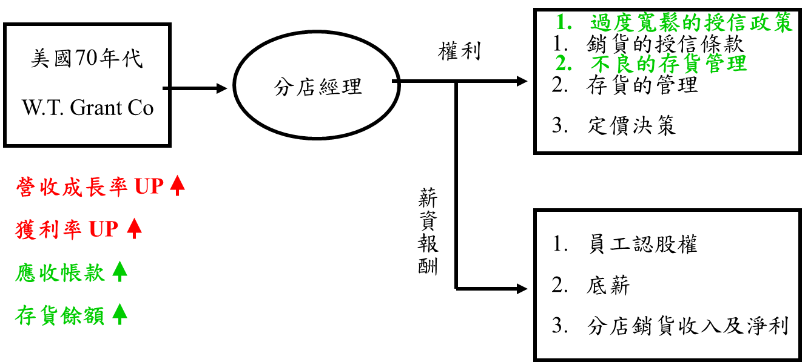
二、為何需要價值評估與管理
創造企業價值是企業存在的目的：
傳統上企業著重於提升營收成長率以及 獲利率。

Slide 9
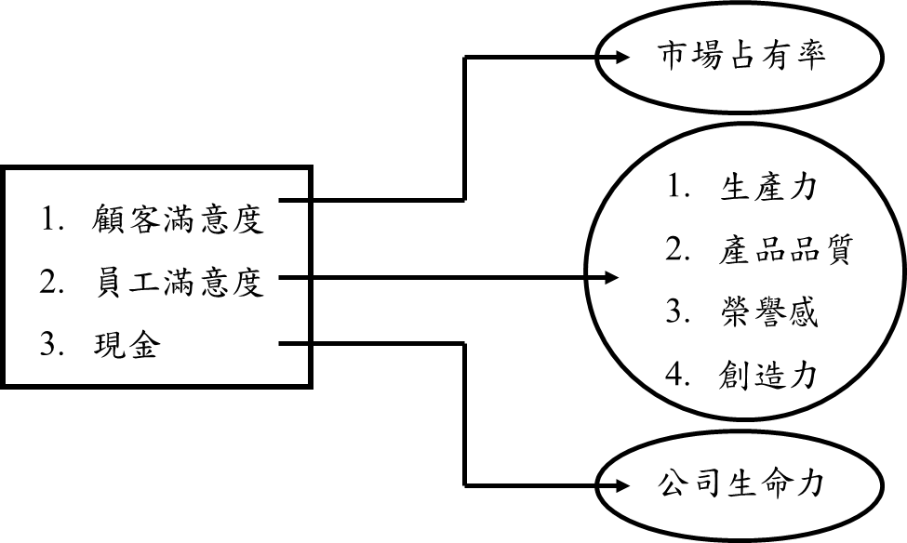
二、為何需要價值評估與管理
美國奇異公司前總裁Jack Welch認為

Slide 10
二、為何需要價值評估與管理
隨著公司模式的演進，投資人開始積極參與公司治理，影響公司創造價值的策略。
20世紀初期的公司模式
1930年代的公司模式
21世紀的公司模式
投資人參與決策
所有權分散
經理人
所有權人/經理人
股權分散的股東
長期投資人
經理人

Slide 11
二、為何需要價值評估與管理
在國際金融自由化的趨勢之下，巨額投資基金在國際間尋找投資標的，企業經營績效被迫暴露在國際機構投資人無情的審視之下。
未來經營成功的企業，其經理人利益、董事會利益，以及投資者利益必趨向一致，以創造企業價值為其共同目標。

Slide 12
二、為何需要價值評估與管理
在現代全球化競爭的市場，企業競爭優勢有所改變： 大規模有形資產 = > 智能資本
企業經理人必須具備足夠的智慧，分辨並掌握存在於無形智能資本之中的價值動因。

Slide 13
二、為何需要價值評估與管理
美國艾克森美孚(Exxon Mobil)石油公司北美行銷及煉油事業單位(North America Marketing and Refining)以平衡計分卡的架構列示員工、內部流程、顧客、及財務等四個主題策略的績效衡量指標。

Slide 14
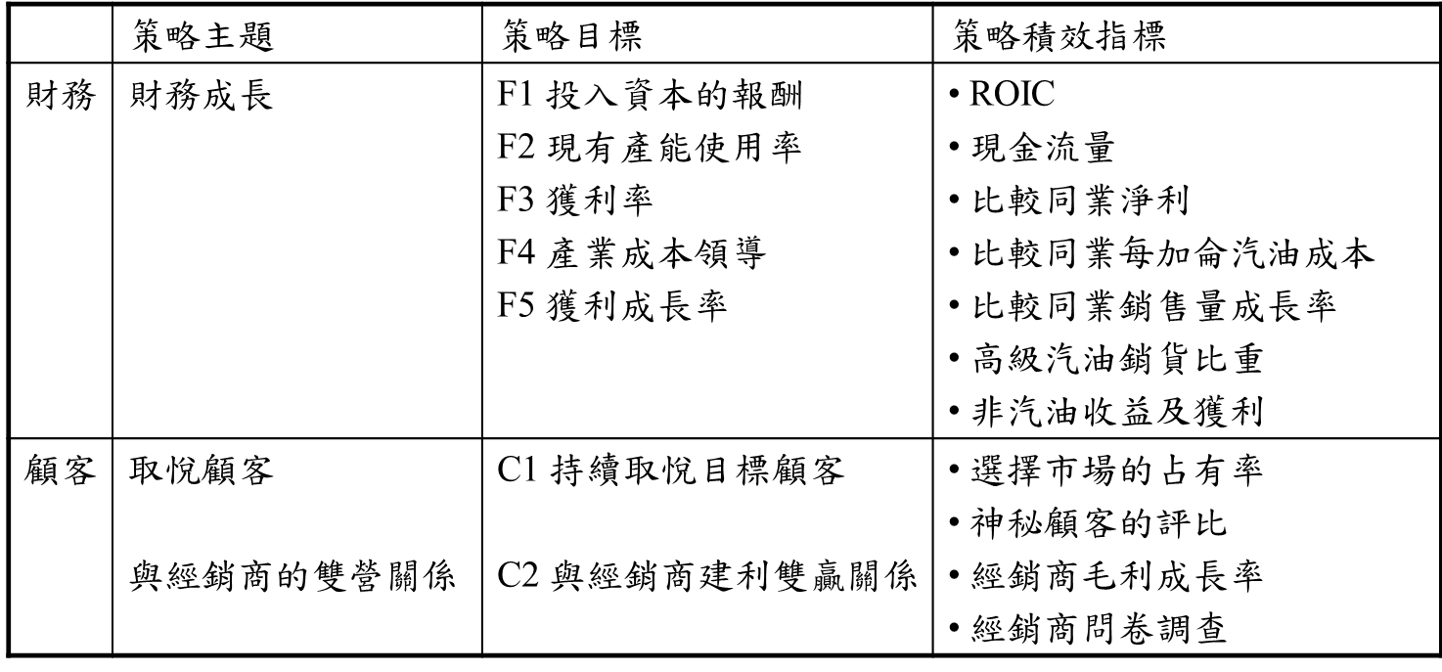
二、為何需要價值評估與管理

Slide 15
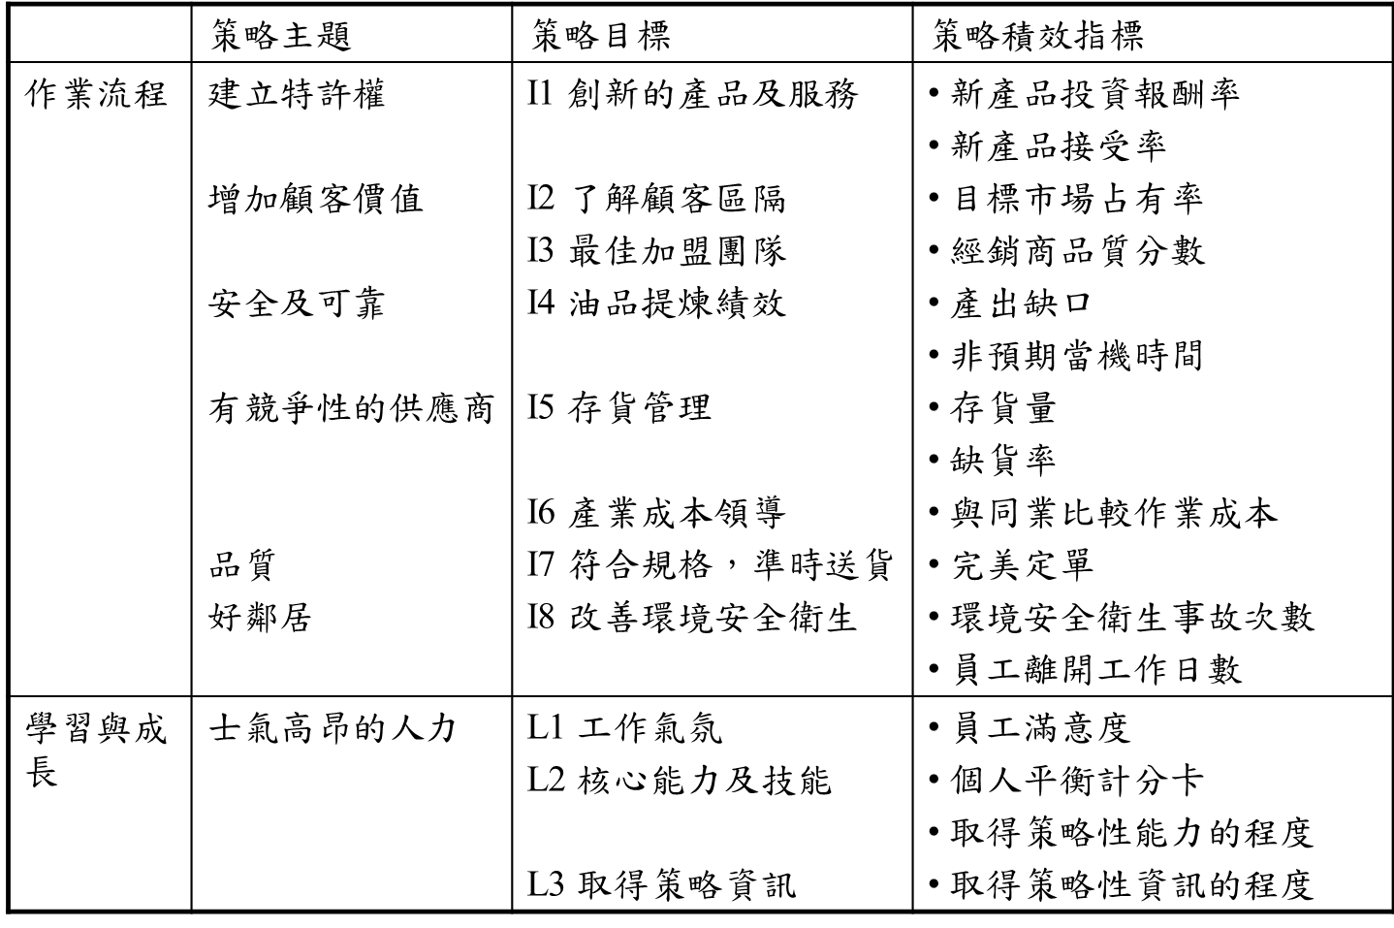
二、為何需要價值評估與管理

Slide 16
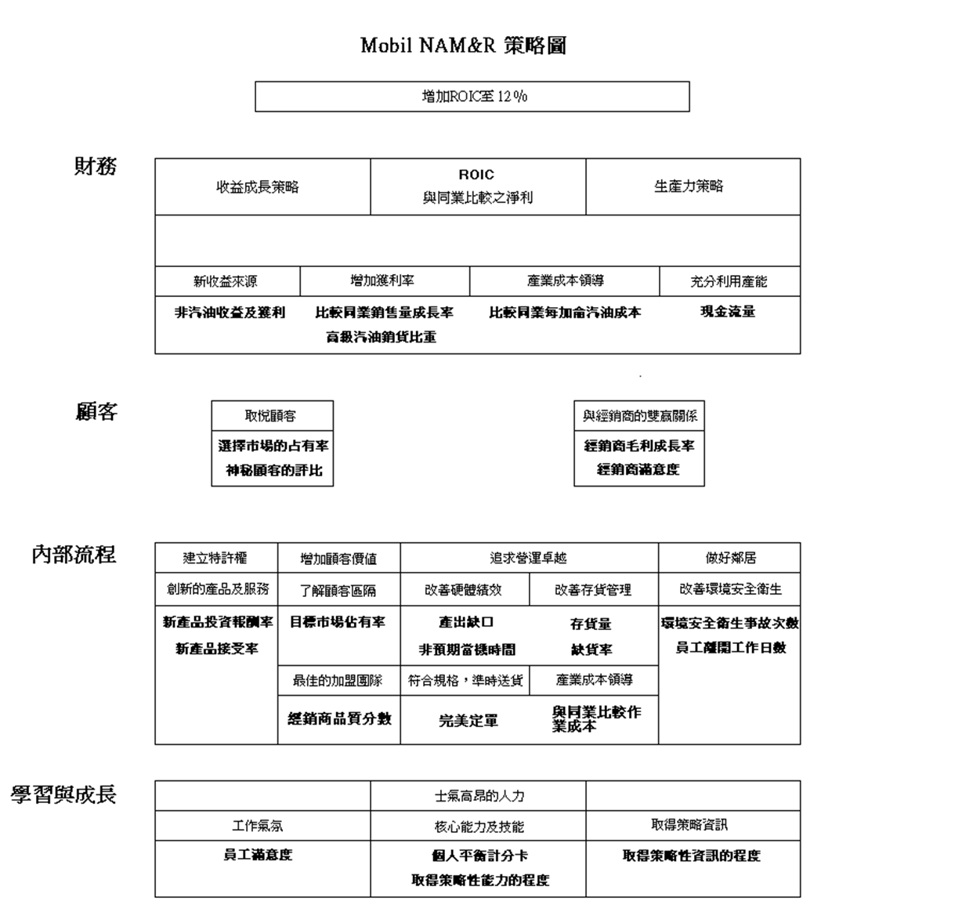

Slide 17
二、為何需要價值評估與管理
企業組織理論學者告訴我們健全的企業組織包括三個不可或缺的成份：
1. 授權(Decision Rights Assignment)
2. 績效評估(Performance Evaluation)
3. 獎懲(Rewards)
這三個因素影響企業經理人的行為，進 而影響企業價值。

Slide 18
三、如何創造企業價值
如何分析企業價值動因：
敏感度分析：將財務績效指標分解到適當層次，並將分解後的財務績效指標與策略性績效指標做有效連結，經理人可以利用敏感度分析(Sensitivity Analysis)確認企業價值最關鍵財務價值動因。

Slide 19
三、如何創造企業價值
 | 變數改善1% | 基本預測 | 價差 | 價差%
第一階段銷貨成長率 | 124.97 | 123.75 | 1.22 | 0.98%
營業利潤率 | 130.70 | 123.75 | 7.04 | 5.69%
營運資金周轉率 | 125.57 | 123.75 | 1.83 | 1.47%
固定資產周轉率 | 125.57 | 123.75 | 1.83 | 1.47%
加權平均資金成本 | 188.40 | 123.75 | 64.65 | 52.24%
第二階段銷貨成長率 | 124.78 | 123.75 | 1.03 | 0.84%
營業利潤率，EBIT/Sales : EBIT : earning before interest and tax
營運資金周轉率，WC/Sales ; WC : working capital
固定資產周轉率，PPE/Sales ; PPE : Property、Plant and Equipment

Slide 20
三、如何創造企業價值
情境分析：經理人亦可利用情境分析(Scenario Analysis)評估在不同環境下，企業價值動因整體改變及該情境發生機率大小，並計算在不同情境的企業價值、企業價值的期望值和變異程度。

Slide 21
三、如何創造企業價值
第一階段銷貨成長率 | 35.00% | 50.00% | 20.00%
營業利潤率 | 40.00% | 40.00% | 30.00%
營運資金周轉率 | 70.00% | 50.00% | 150.00%
固定資產周轉率 | 15.00% | 15.00% | 30.00%
加權平均資金成本 | 13.00% | 13.00% | 13.00%
第二階段銷貨成長率 | 10.00% | 10.00% | 10.00%
每股價值 | $123.75 | $212.57 | $30.59
股價變動百分比 | 0% | 72% | -75%
景氣持平
景氣樂觀
景氣悲觀

Slide 22
三、如何創造企業價值
平衡計分卡提供經理人創造企業價值的主要途徑或價值平台。
經理人也可以從集團角度思考收購(Acquisition) 、撤資(Sales to Strategic Buyers) 、分割(Spinoff) 、清算(Liquidation) 、融資收購(Leveraged Buyouts)等企業併購交易是否能為股東創造價值。
最後，企業經理人可以從財務工程(Financial Engineering)的途徑(利差交易、調整財務結構等)創造企業價值。

Slide 23
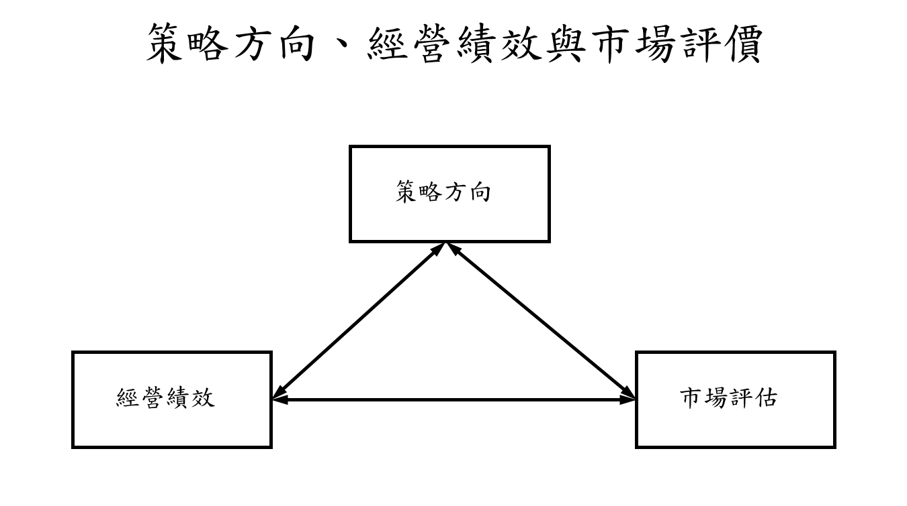
三、如何創造企業價值

Slide 24
四、結論
企業價值決定於企業在未來存續期間所能創造自由現金流量現值的大小。
經營環境發生結構性改變的二十一世紀使得企業價值評估與管理的重要性更加突顯。
建立企業經營模式，將財務績效指標與策略性績效指標有效連結，經理人可以充分掌握企業價值轉移(Value Migration)的軌跡，並擬定有效策略捕捉創造價值的機會。

